Slide 1
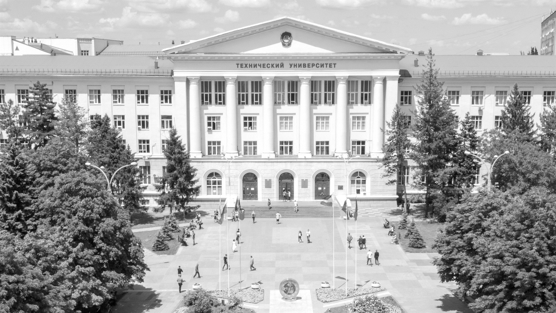
THE MINISTRY FOR SCIENCE AND HIGHER EDUCATION OF THE RUSSIAN FEDERATION
DON
STATE
TECHNICAL UNIVERSITY
جامعة الدون التقنية الحكومية الجامعة الرائدة في اقليم رستوف
www.donstu.ru

Slide 2
مدينة رستوف على نهر الدون عاصمة الصناعة والاعمال للجنوب الروسي
أهم الصناعات في المدينة:
انتاج الاليات الزراعية
انتاج الطعام
بناء الطائرات
صناعة المعدات والماكنات المختلفة
استخراج المعادن
الصناعات الكيميائية
الصناعات الخفيفة
1 352 000
عدد السكان
348 км²
مساحة المدينة
90 000+
شركة ومعمل
تدخل في تصنيف TOP-10
من حيث جذب الاستثمار ورجال الاعمال www.rostov-gorod.ru
جامعة الدون التقنية الحكومية www.donstu.ru

Slide 3
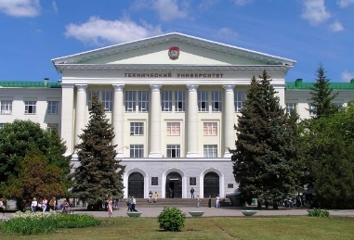
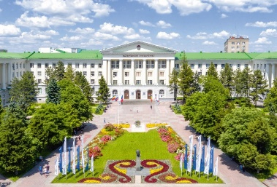
جامعة الدون التقنية الحكومية
26
مبنى
1930
معهد رستوف على نهر الدون للماكنات الزراعية
5 000+
موظف
6
فروع
10
سكنات
جامعة الدون التقنية الحكومية
46 000+
متعلم
1992
341
برنامج تعليمي
2 608
طالب اجنبي
23
كلية
134
قسم دراسي
2016
الجامعة الرائدة في جنوب روسيا
جامعة الدون التقنية الحكومية www.donstu.ru

Slide 4
أقسام الجامعة
5
23
134
مجالات تعليمية
كلية
قسم
الفنون والعلوم الادبية
كلية عسكرية
التشغيل الالي والتحكم بالماكنات
النقل وادارة حركات النقل
الصناعة والانتاج الزراعي
دولي
المواصلات
الادارة والاستثمار والمحاسبة
العلوم الادبية والاجتماعية
علوم عن الحياة والطب البيولوجي
حقوق
خدمة وسياحة
المعدات وصناعة التوجيهات
مدرسة التصميم والهندسة المعمارية
العلوم الحقيقية
هندسة مدني
الاتصالات الإعلامية وتقنيات وسائل الاعلام
نظم المعلومات والاقتصاد
البناء المدني والصناعي
العلوم الاجتماعية
الرياضة والصحة البدنية
تقنيات بناء المواكن
بناء الطائرات
علم النفس
IT هندسة و
النظم والتكنولوجيا
الطاقة وهندسة النفط والغاز
بناء المعدات
سلامة الحياة والهندسة البيئية
جامعة الدون التقنية الحكومية www.donstu.ru

Slide 5
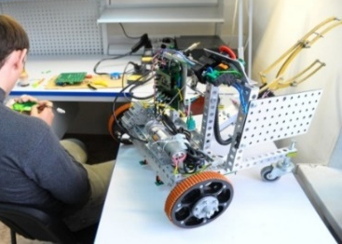
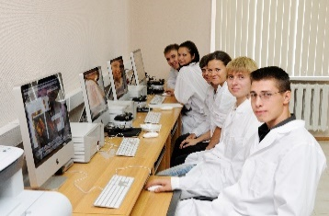
برامج تعليمية
PHD
(3 سنوات)
IT هندسة و
علوم حقيقية
علوم اجتماعبة
فنون وعلوم ادبية
ماجستير
(2 سنة)
فنون وعلوم ادبية
علوم عن الحياة
IT هندسة و
علوم حقيقية
علوم اجتماعية
بكالوريوس
(4 سنة)
تعليم متوسط
ثانوية
مبنى نيكولاي الثاني
معهد
كليات
341
استراتيجية التعليم مدى الحياة
برنامج تعليمي
تعليم ابتدائي
تعليم متوسط
مساقات تحضيرية قبل الجامعة
تعليم عالي
التعليم الاضافي ما بعد الجامعة
جامعة الدون التقنية الحكومية www.donstu.ru

Slide 6
شركاء الجامعة من روسيا ومن مختلف دول العالم
للتنمية المؤسسية والإقليمية المستدامة
جامعة الدون التقنية الحكومية www.donstu.ru

Slide 7
الأقسام الرئيسية
أنظمة النقل والخدمات اللوجستية
أنظمة التحكم الآلي
وسائل الاتصال و وسائل الاعلام
نظم الملاحة و نظم الرادار
تصميم وتصنيع الملابس العصرية
تكنولوجيات انتاج أنظمة الطيران
تقنيات إنتاج الصلب والسبائك
تقنيات تربية الاحياء المائية
هندسة المقاييس
تقنيات ومواكن معالجة المنتجات الزراعية
بناء الطائرات
أنظمة التدفئة والغاز
هندسة النقل
تصميم وإنتاج الآلات الزراعية
انظمة الدفع
هندسة الطاقة
معالجة المعادن
أنظمة الأجهزة والبرمجيات
الثقافة الارثذوكسية
الانشطة البيئية
التصميم والدعم الفني لإنتاج أنظمة القيادة
جامعة الدون التقنية الحكومية www.donstu.ru

Slide 8
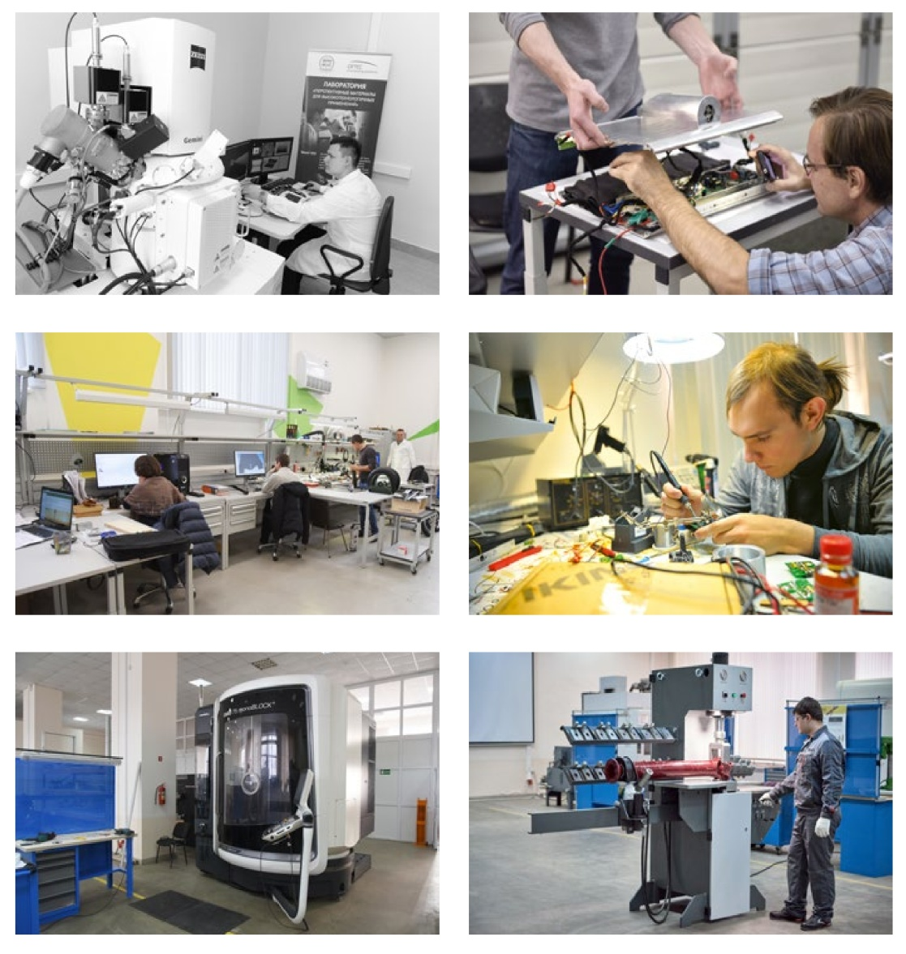
مختبرات الجامعة
4 مراكز تعليمية و علمية
30 معمل ومشغل
(Camozzi,Mitsubishi, Alcoa, Festo,
Kovosvit MAS)
مركز الطاقة النووية في رستوف
مركز التقنيات النانو
المركز الجنوبي لتحديث السيارات
معمل الاعمال والمشاريع ( كراج)
مركز تقني زراعي
spin-off и RDI 10 مكاتب
جامعة الدون التقنية الحكومية www.donstu.ru

Slide 9
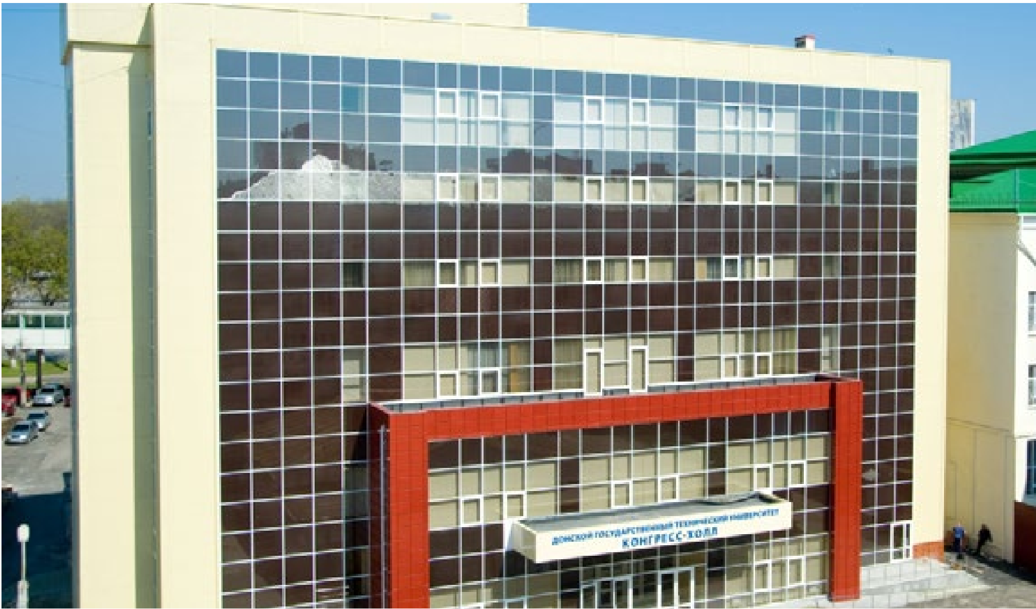
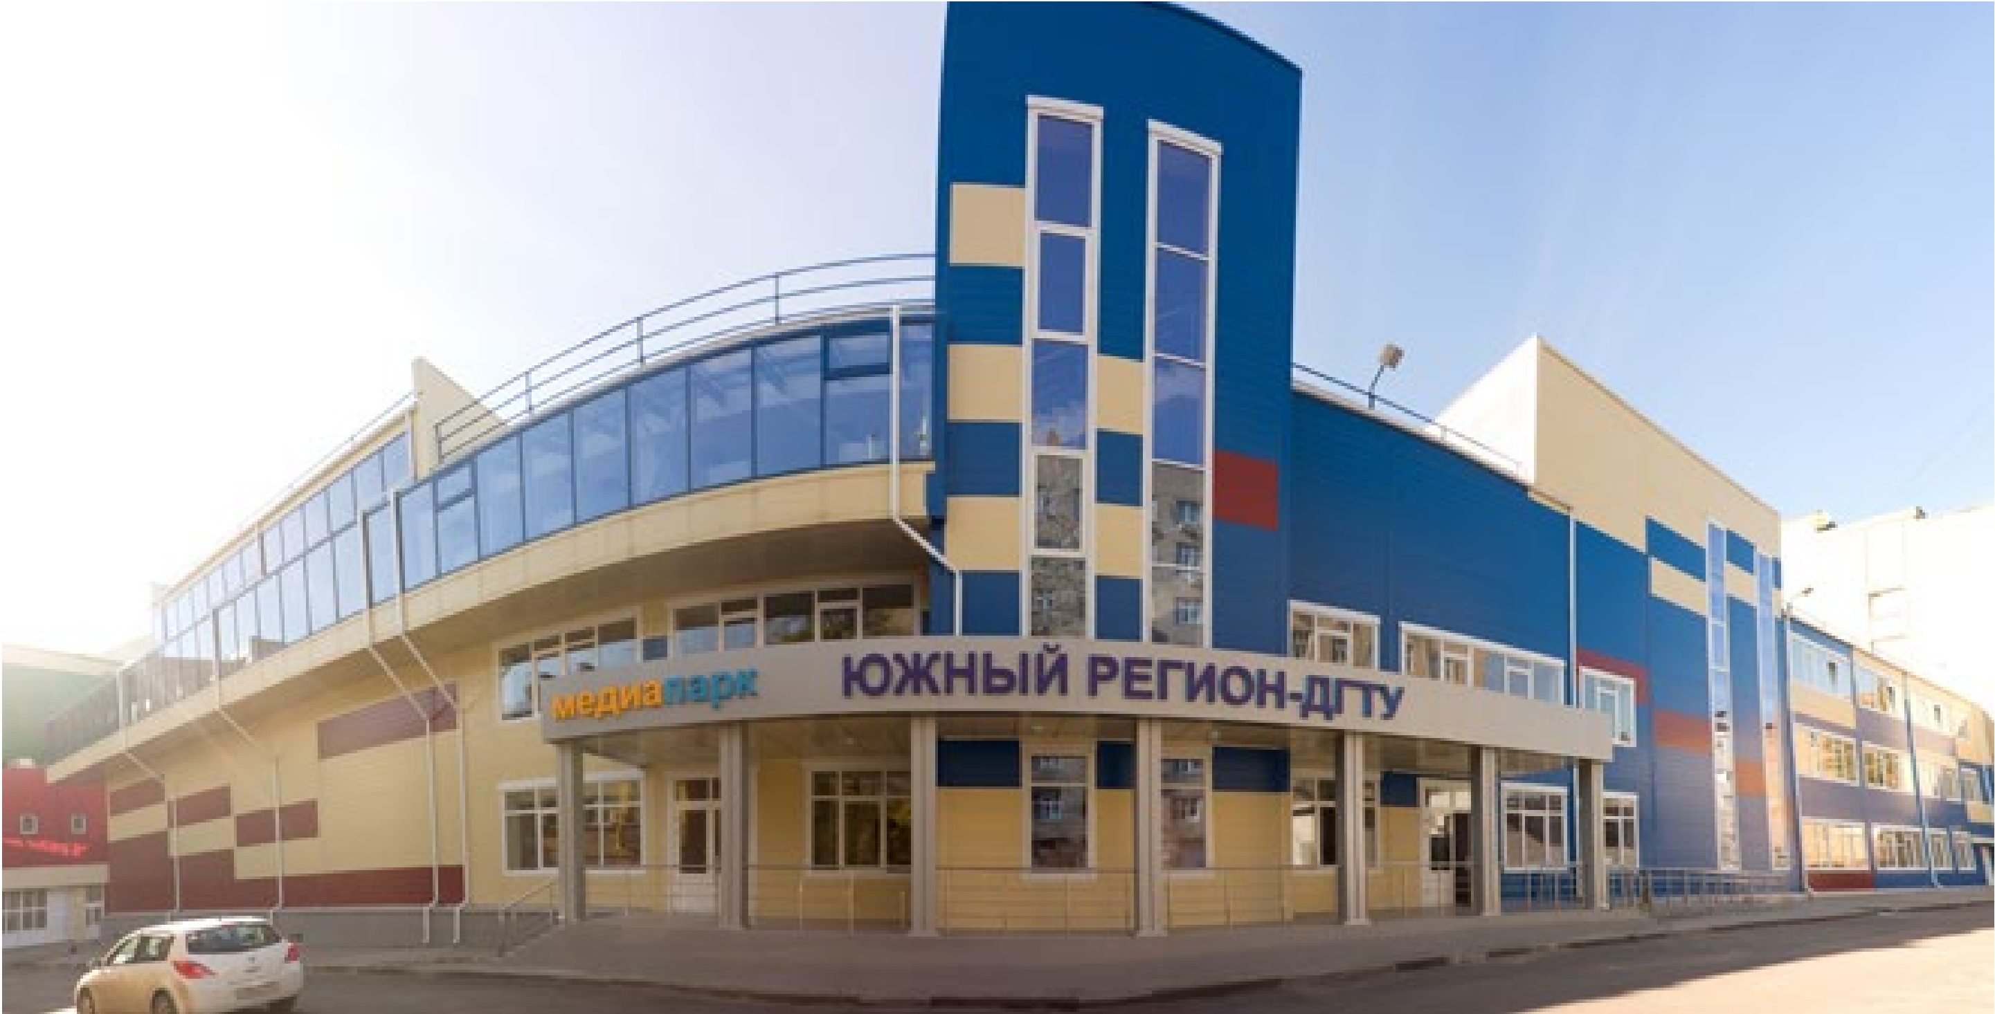
مرفقات الجامعة
صالة الكونغرس
قاعة الاحتفالات– 1 500 مكان
قاعات وغرف للمؤتمرات و المعارض
مساحات لعقد المفاوضات والمؤتمرات الدولية
مرافقة اعلامية وتوثيق لكل الاحداث والمناسبات
مركز الاعلام
«الاقليم الجنوبي– جامعة الدون»
MediaLab (تلفزيون وبث تلفزيوني)
مركز انتاج
استوديو تصميم
مدرسة تلفزيونية «TIFI»
استوديو اعلامي للاطفال
جامعة الدون التقنية الحكومية www.donstu.ru

Slide 10
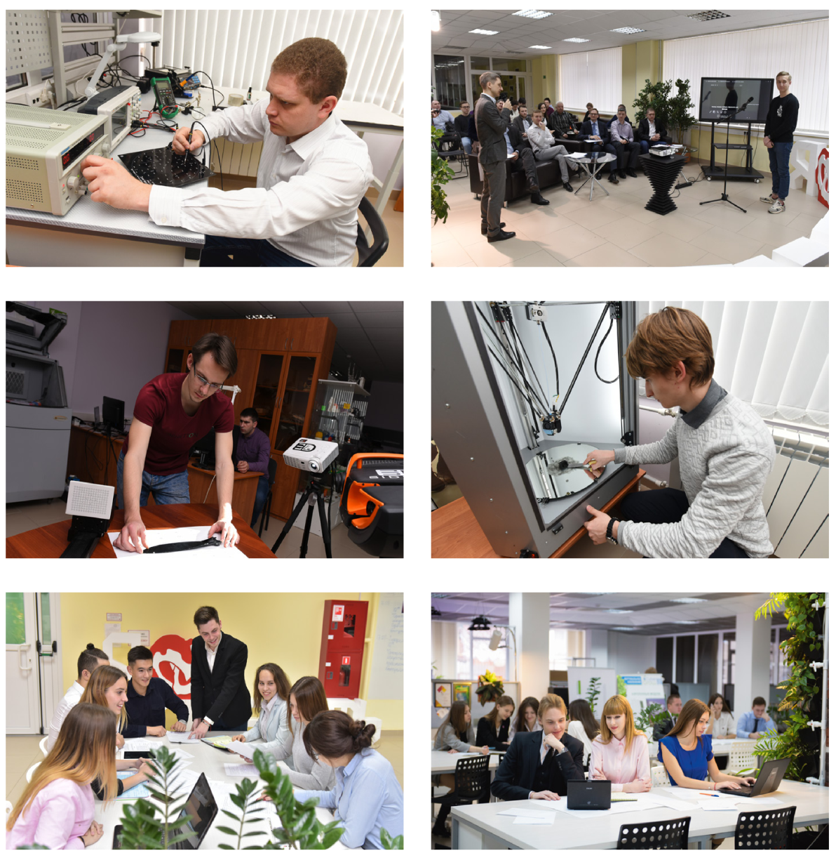
حاضنة الاعمال
مبدء «الشباك الواحد»
السماح باستخدام المختبرات
المشاركة و ترويح المشاريع
مساحة حديثة وحيوية
تبادل نشيط للافكار
اجواء ايجابية لتطوير الاعمال
جامعة الدون التقنية الحكومية www.donstu.ru

Slide 11
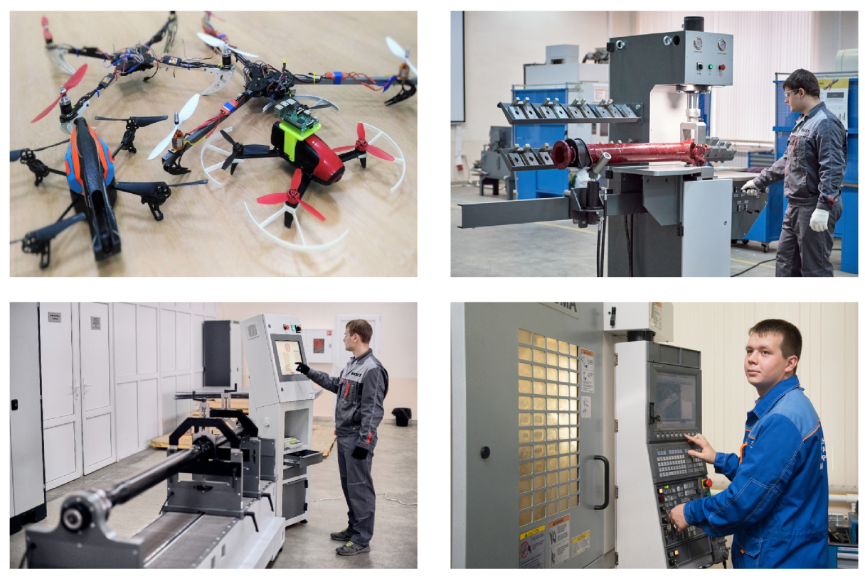
المراكز المتطورة
ابتكار مكابس للتجيع وتفكيك القطع
تطوير آلات التدوير المرنة
إنتاجات عالية التقنية من البرامج والأجهزة للكشف عن حالات الطوارئ باستخدام أنظمة متعددة الكاميرا والمركبات الجوية بدون طيار
إنتاج سلسلة من البيوت البلاستيكية المستخدمة في (الزراعة المائية)
المراكز المتطورة
«ماكنات والات الية واعدة»
جامعة الدون التقنية الحكومية www.donstu.ru

Slide 12
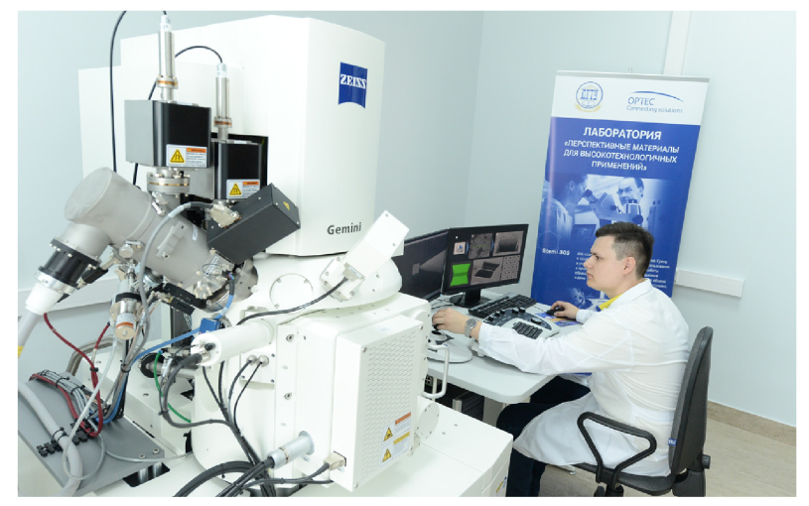
المراكز المتطورة
في بناء الطائرات
في المجال الطبي
إنشاء وتنفيذ تقنيات فريدة في مجال معدات الطيران:
المواد المركبة متعددة الطبقات
الطلاء والدهان
ابحاث
"الميكانيكا الحيوية للأدوية الفموية و مقلة العين و المواد المحسنة حيويا للزراعة"
المراكز المتطورة
«مواد واعدة»
منح بمبلغ اجمالي
انخفاض استهلاك الوقود للطائرات بنسبة
₽ 90
3-5%
مليون
التقنيات الميكانيكية الكيميائية لإنتاج المواد الهجينة الوظيفية القائمة على اساس مادة الجرافين
مشرف البرنامج البروفسور سفيين مايكل فينسينت- جامعة سيدني
جامعة الدون التقنية الحكومية www.donstu.ru

Slide 13
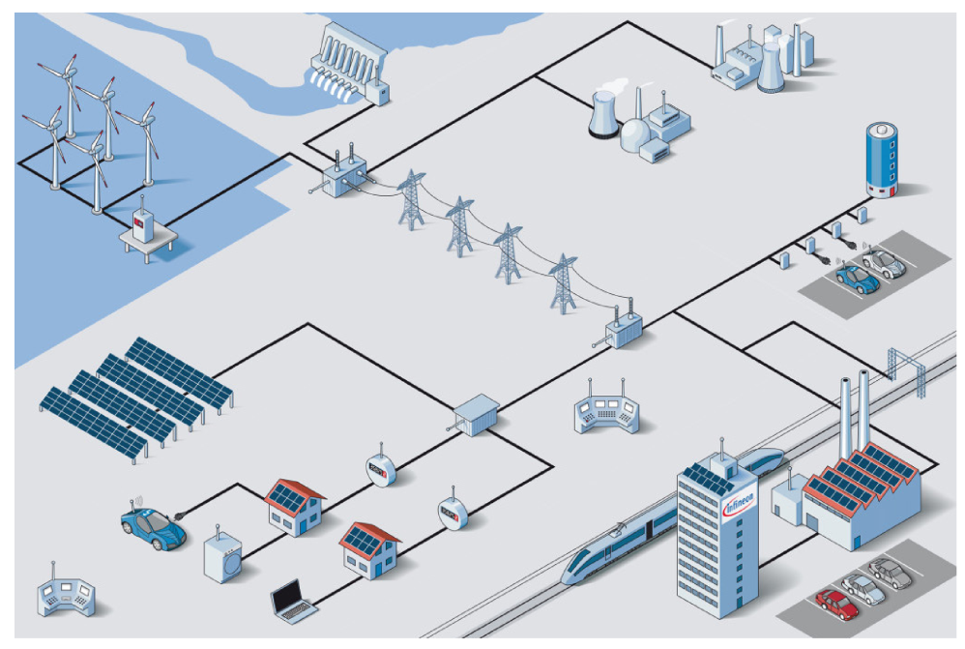
المراكز المتطورة
30
50
حل تكنولوجي مبتكر تم تطبيقه في المؤسسات
حلول نموذجية للطاقة الفكرية لمؤسسات البلديات
15%
30%
المراكز المتطورة
«الطاقة الفكرية»
انخفاض استهلاك مصادر الطاقة (عن طريق تحسين تصميم والتحكم الذكي)
الحد من الخسائر في الشبكات / تخفيض تكاليف الأعمال لتشغيل مرافق الطاقة
جامعة الدون التقنية الحكومية www.donstu.ru

Slide 14
المراكز المتطورة
إنتاج جيل جديد من الآلات الزراعية بالتعاون مع شركة (روستسيلماش)
Rostselmash
زيادة نقاء القمح عند الجمع بنسبة
انخفاض في خسارة القمح عند الحصاد بنسبة
2,5%
2
المراكز المتطورة
«التكنولوجيا الحيوية»
حلول مبتكرة للثروة الحيوية لحوض النهر (زيادة قاعدة التغذية بمساعدة الطحالب الدقيقة)
زيادة انتاج المركبات والمكونات النهرية ال عشر اضعاف
10
جامعة الدون التقنية الحكومية www.donstu.ru

Slide 15
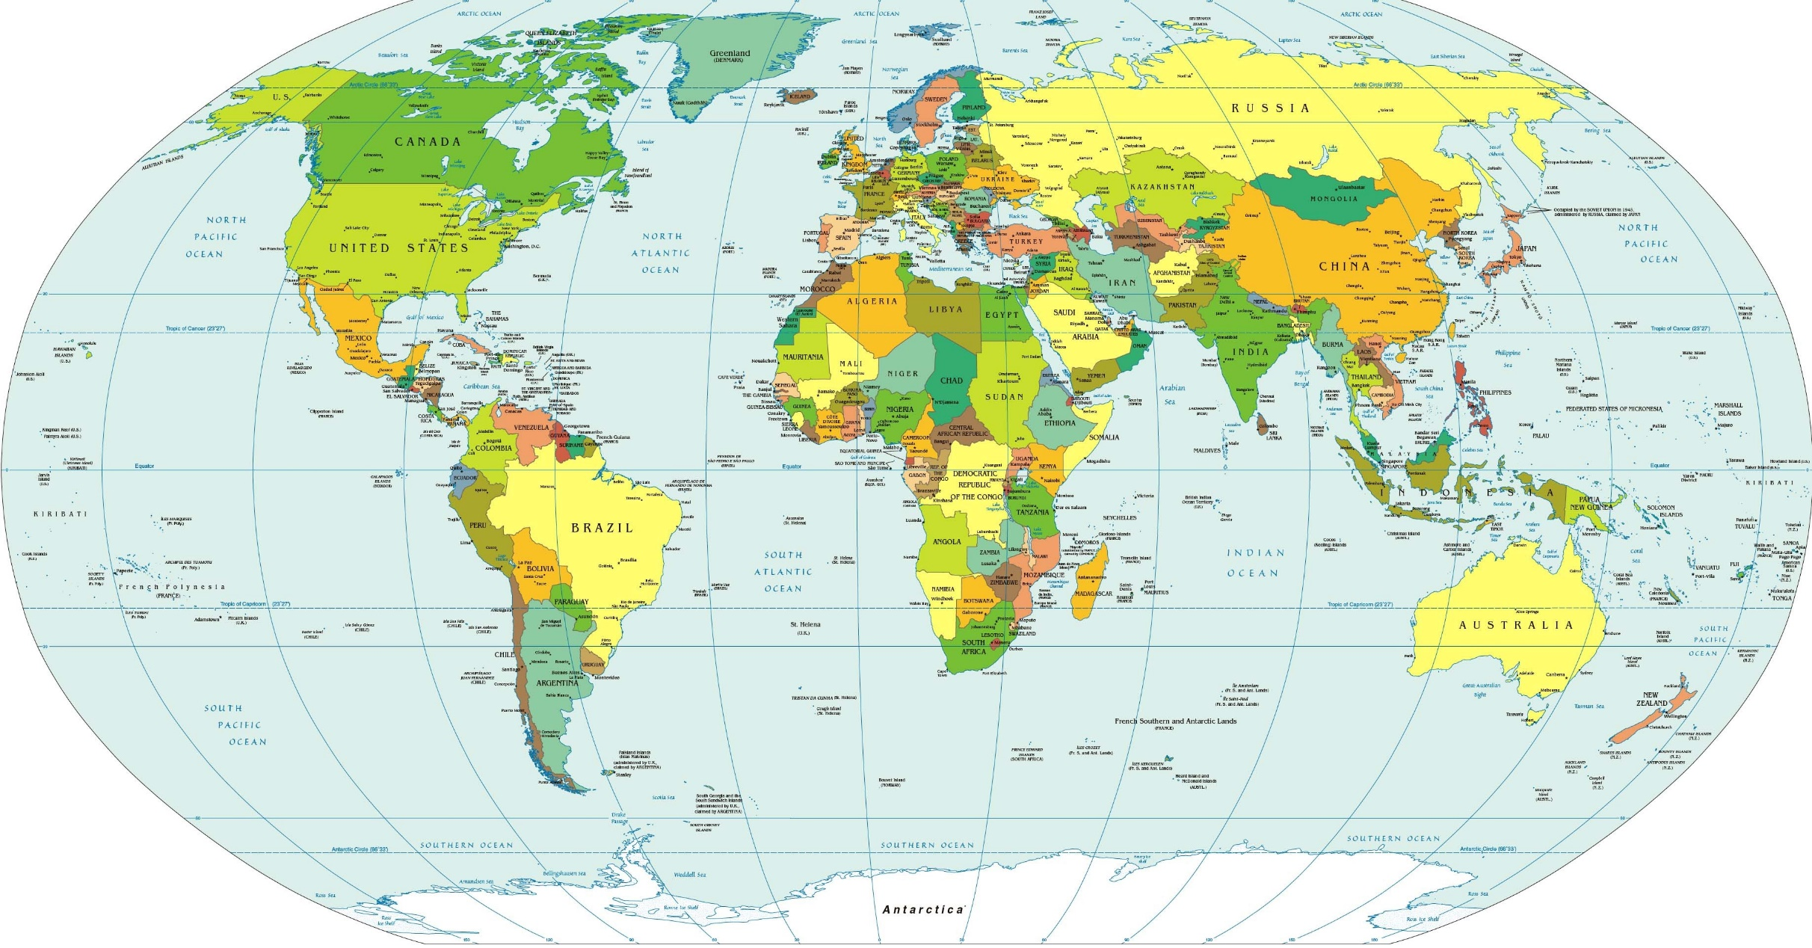
خريجين الجامعة
ИНСТИТУЦИОНАЛЬНОЕ ПАРТНЁРСТВО
ВЗАИМОДЕЙСТВИЕ В СФЕРЕ КУЛЬТУРЫ И СПОРТА
СОЗДАНИЕ ПРОГРАММ ДВОЙНОГО ДИПЛОМИРОВАНИЯ
جامعة الدون التقنية الحكومية www.donstu.ru

Slide 16
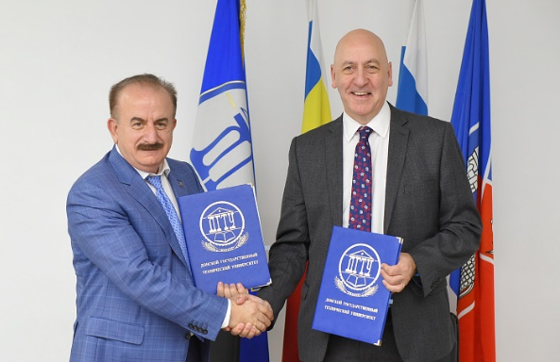
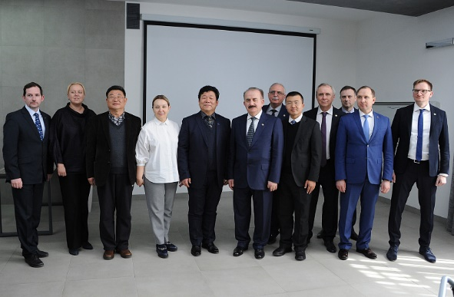
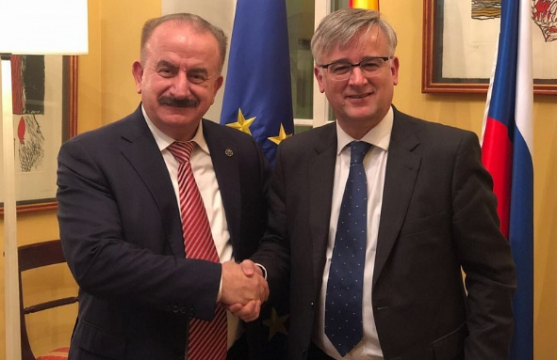
التعاون على الساحة الدولية
اوروبا
اسيا
افريقيا
اسبانيا
ارمينيا
الجزائر
المانيا
اذربيجان
مصر
جورجيا
الصين
غانا
بلجيكا
الهند
كينيا
بيلاروسيا
اندونيسيا
ناميبيا
قبرص
ايران
الدنمارك
اليابان
اميركا
استونيا
كازاخستان
اميركا
فنلندا
فلسطين
تشيلي
فرنسا
سيرلانكا
البرازيل
ايطاليا
اوزبكستان
فنزويلا
بولندا
طاجكستان
برتغال
تركيا
بريطانيا
فيتنام
التشيك
نيبال
اوكرانيا
جامعة الدون التقنية الحكومية www.donstu.ru

Slide 17
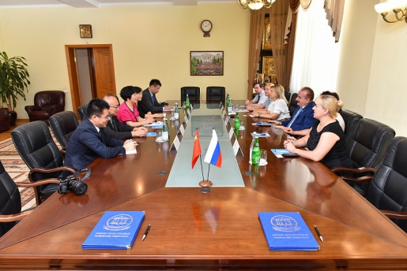
التعاون على الساحة الدولية
المشاركة في المسابقات للحصول على المنح
ريال مدريد – جامعة الدون
«اقسام مزدوجة اللغة»
التعاون الشبكي
الشراكة المؤسسية
التفاعل مع المنظمات:
الثقافة والأعمال التجارية والسياحة
إنشاء برامج شهادة مزدوجة
RFFI MO KNR TEMPUS IV, ERASMUS +
برامج الدبلومات المزدوجة مع جامعة الاتحاد الأوروبي وجامعة الصين
جامعة الدون التقنية الحكومية www.donstu.ru

Slide 18
التعاون الشبكي
المؤسسات الشريكة
ASIIN (المانيا)
NQA (بريطانيا)
EURASHE
58
جامعة روسية
23
شريك دولي
جامعة الدون التقنية الحكومية www.donstu.ru

Slide 19
التعاون الشبكي
المشاريع والبرامج الدولية
13
مشاريع دولية في المجالات التالية:
التعليم
الاعتراف
التنمية الإقليمية
التعليم
الاعتراف
تطوير الاقليم
عمل اجتماعي
تقييم الجودة عبر الإنترنت
مركز توظيف
علم المواد
التعليم البيئي
الاعتراف بالتعليم غير الرسمي والذاتي
شراكة (جامعة - مؤسسة)
حوار الثقافات
نموذج (اعتماد مستقل)
قسم جانا موني
شبكة المؤتمرات والمعارض
التعليم الهندسي
إطار التأهيل سياحة
جامعة الدون التقنية الحكومية www.donstu.ru

Slide 20
العضوية في الجمعيات الدولية
معاييرCDIO
(التخطيط-تخطيط المشاريع-الصناعة-التنفيذ)
نهج متكامل موجه نحو المشاريع في التعليم الهندسي والتقني
154
جامعة
42
دولة
رابطة الجامعات التقنية في روسيا والصين
ماي2016
جامعة الدون التقنية الحكومية
منسق لنشر المعايير والمبادئ
CDIO
الهدف الرئيسي:
باستخدام التحديات التكنولوجية لمجتمع المعلومات لتطوير إمكانات جيل جديد من المهندسين
الرابطة الدولية للتكنلوجيا
«طريق التحرر»
يونيو2016
جامعة الدون التقنية الحكومية www.donstu.ru

Slide 21
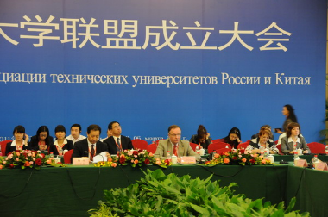
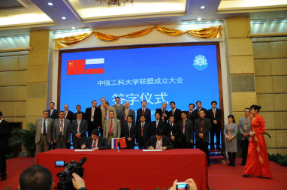
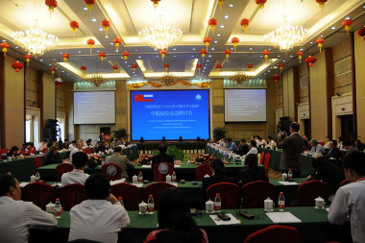
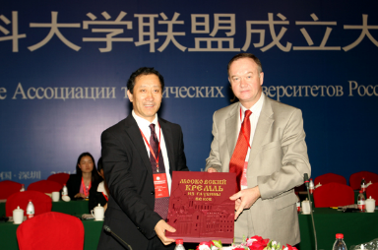
رابطة الجامعات التقنية في روسيا والصين
25 ماي 2016
الانضمام لمنظمة ATYRK
تعزيز التعاون الدولي في مجالات التعليم والعلوم والابتكار
الاعتراف المتبادل بالشهادات ما بين الدول الاعضاء
منح تغطي الابحاث المشتركة
المؤتمرات والندوات والمؤتمرات والمنتديات الدولية
المساعدة في الاعتماد الدولي للبرامج التعليمية للجامعات الاعضاء
جامعة الدون التقنية الحكومية www.donstu.ru

Slide 22
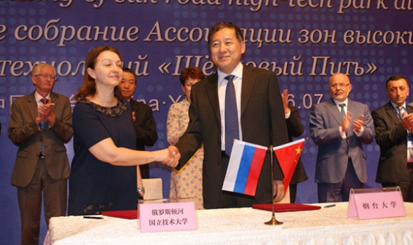
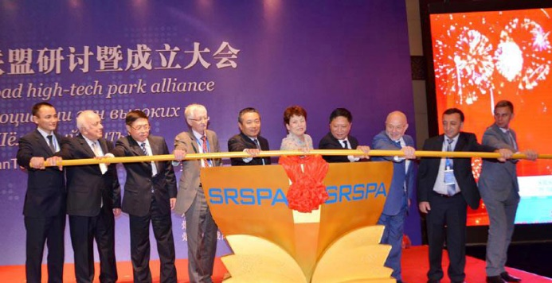
(ZVNT) الانضمام لمنظمة
«طريق التحرر»
5 ايلول 2016
مدينة ينتاي, الصين
التوقيع على ميثاق رابطة مناطق التكنولوجيا المتطورة والجديدة
«طريق التحرر»
التعاون العلمي والتقني
مشاريع استثمارية
فكري
علمي وتقني
مالي
صناعي
رأس المال الإقليمي
قاعدة الموارد الموحدة
جامعة الدون التقنية الحكومية www.donstu.ru

Slide 23
افتتاح ممثلية و مركز لنقل التقنيات
ندوات دورية لممثلين الاعمال
صالات العرض والمعارض لشركات الشركاء
التسويق الالكرتوني
المنتجات الفكرية في قاعدة البيانات لرأس المال الاستثماري وشركات الاستثمار
نشاط المشاريع
من لحظة الفكرة وحتى تنفيذها
جامعة الدون التقنية الحكومية www.donstu.ru

Slide 24
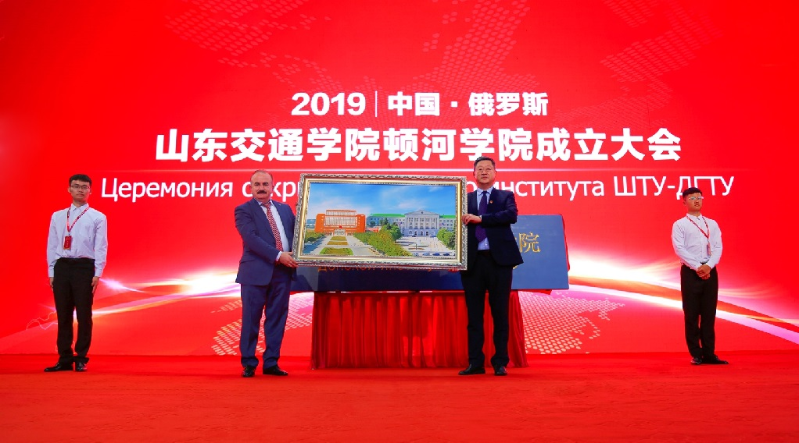
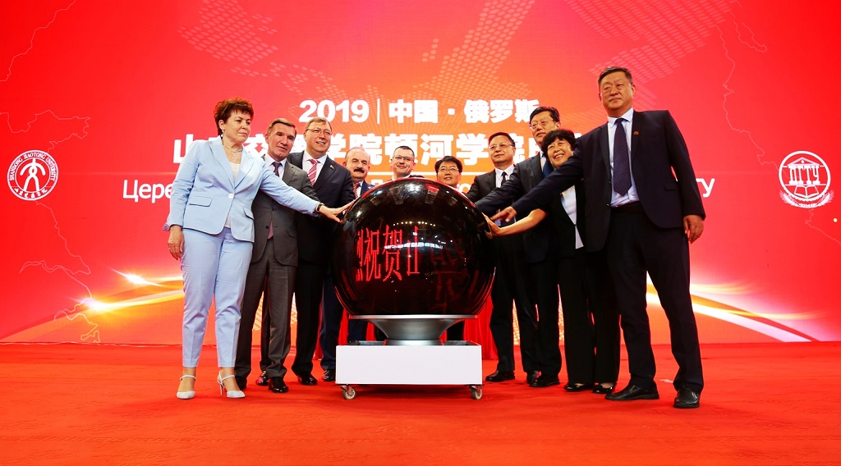
معهد الدون المشترك مع جامعة شتاندون الصينية
برامج تعليمية مشتركة
بداية التعاون 2004 г.
بناء الجسور والقنوات
50
لقاء وتبادل خبرات
تنظيم وسائل التنقلات والمواصلات
الهدف:
تطبيق استراتيجية
«حزام واحد – طريق واحد»
الادارة المالية
جامعة الدون التقنية الحكومية www.donstu.ru

Slide 25
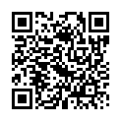
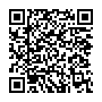
التعاون ما بين الجامعة وجامعة شتاندون الصينية
«نحن» كتاب للطلاب الصينيين باللغة الروسية كلغة أجنبية
منشورات تعليمية مشتركة ومواد تعليمية-منهجية
جامعة الدون التقنية الحكومية www.donstu.ru

Slide 26
كتاب اللغة الروسية (نحن)
مدخل النشاط التواصلي
المبدأ الظرفي لتنظيم المحتوى
التدريب على تكنولوجيا مشاريع الهندسة والأنشطة المنهجية
جامعة الدون التقنية الحكومية www.donstu.ru

Slide 27
التعاون الشبكي
مشروع «اللغة المزدوجة»
جامعة الدون التقنية الحكومية
(روسيا)
وزارة التربية والتعليم والرياضة
(اسبانيا)
شهادة روسية
دبلوم بكالوريوس
التنسيق
نشر اللغة الاسبانية
مساعدة منهجية ودراسية
مواد مختصة: 10-11 الصفوف
مواد متقدمة: 4-9 الصفوف
مساقات سباحة ومائية: 2-3 الصفوف
جامعة الدون التقنية الحكومية www.donstu.ru

Slide 28
الحركة الاكاديمية
قنوات تحقيق وتطيبق النشاطات الاكاديمية
2018-2019:
مراقبة ودراسة للبرامج الحركية
تنقلات اعلامية
استشارات فردية
قاعدة بيانات لشركات البرامج
Georgius Agricola - تشيك
Munde, Supe - اسبانيا
DAAD - المانيا
Fulbright - امريكا
Cargill – اوروبا اسيا
TU Wien - النمسا
Sorbonne-Identite, Campus France - فرنسا
Griffith College Dublin - ايرلندا
Glasgow Kelvin College ,
University of the West of Scotland - بريطانيا
Stipendium Hungaricum - هنغاريا
Mevlana - تركيا
Shenyang University, Harbin University,
Shandong Jiaotong University- الصين
مساعدين لغويين- 28 بروفسور مدعو - 34
جامعة الدون التقنية الحكومية www.donstu.ru

Slide 29
المدارس الصيفية
المواصلات
حفظ الطاقة
فرق البناء لكأس العالم - 2018
64
طالب
من الصين
18
طالب
من المانيا
9
طلاب من بريطانيا
جامعة الدون التقنية الحكومية www.donstu.ru

Slide 30
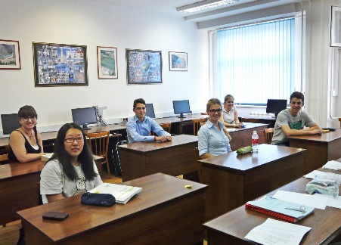
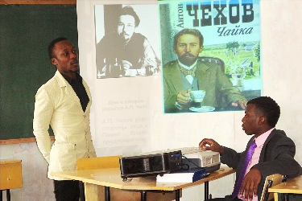
التعليم الدولي
- تخصص هندسي
- رياضيات وعلوم
- اقتصاد
- ادبي
- طبي
اللغة الروسية كلغة احنبية
+ تخصصات
شهادة معتمدة من قبل وزارة التربية والتعليم
مساقات
اللغة الروسية للاجانب
مدارس دولية صيفية
اللغة الروسية للاعمال والشركات
مساقات في التعليم الاضافي
TORFL
شهادة حكومية / مستوى 6
جامعة الدون التقنية الحكومية www.donstu.ru

Slide 31
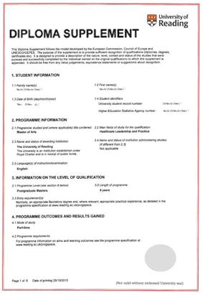
ملحق الدبلوم بنموذج اوروبي
European Diploma Supplement
هو ملحق دبلوم دولي ، يلبي المتطلبات المطلوبة من قبل المفوضية الأوروبية جنبا إلى جنب مع مجلس أوروبا واليونسكو.
ملحق الدبلوم بنموذج اوروبي هو مهم عند التحاق الطالب بجامعة اجنبية
مهم ويعتبر مميزة عند البحث عن عمل عند الشركات الدولية
يرد حجم كل عنصر من عناصر المنهج بناء على نظام التحويل الاوروبي
ECTS
يعترف الملحق الأوروبي من قبل الجامعات الآسيوية والأمريكية على حد سواء
جامعة الدون التقنية الحكومية www.donstu.ru

Slide 32
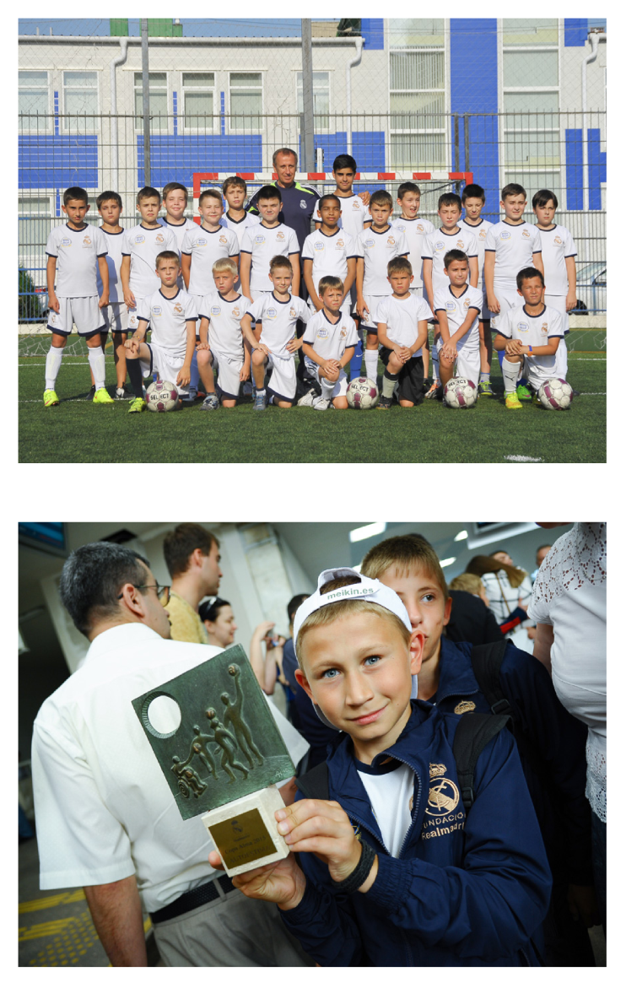
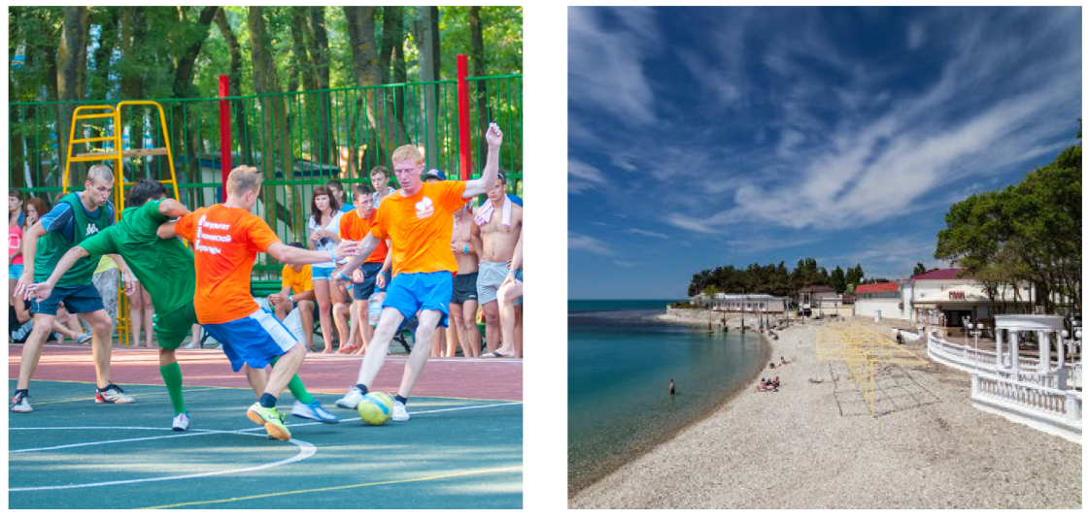
انشطة اجتماعية
المجمع الرياضي الصحي (قوس قزح)
مشروع اكاديمية ريال مدريد- جامعة الدون
4
1500
تعزيز نمط الحياة الصحي والبدني والمسؤولية الاجتماعية
الدعم التربوي والمنهجي وتلقي التدريب من قبل مدربين محترفين
تطوير البنية التحتية الرياضية في مناطق الاتحاد الروسي
مباني سكنية
مكان للسياح والطلاب
5
700
ساحات رياضية
مكان في قاعة المؤتمرات
جامعة الدون التقنية الحكومية www.donstu.ru

Slide 33
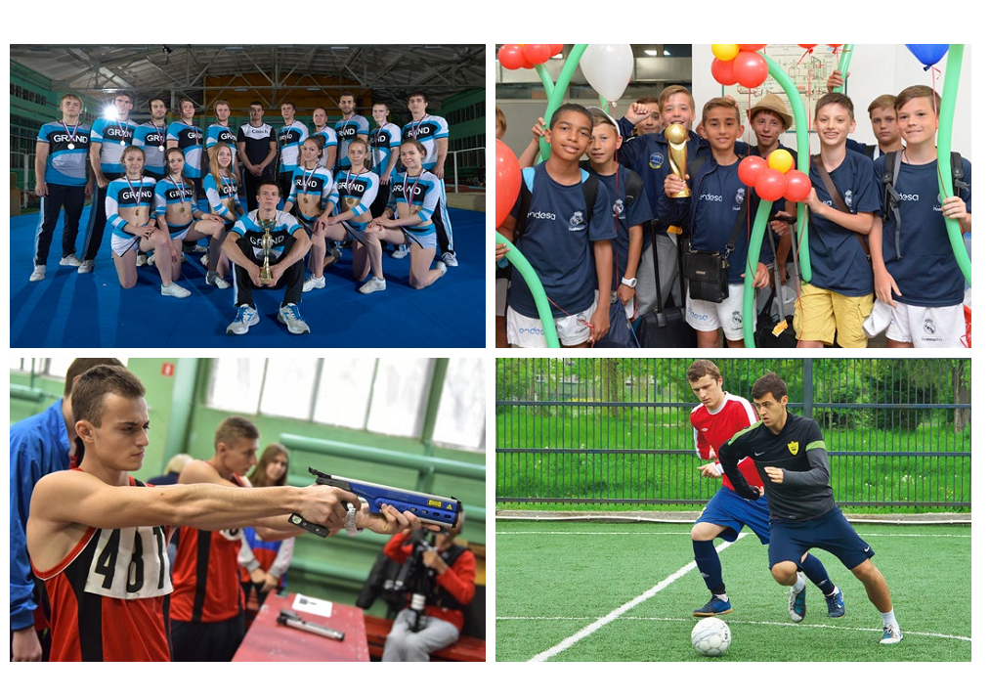
الرياضة في جامعة الدون
26.09.2017
رسلسلة من المباريات بين الرياضيين الصينيين والروس
36
فرقة جامعية
4 اعوام على التوالي يفوز فريق الجامعة التابع لكلية ريال مدريد ببطولة كوبا.
جامعة الدون التقنية الحكومية www.donstu.ru

Slide 34
البنية الأساسية لجامعة الدون التقنية الحكومية
«الكزاكيين – حراس نهر الدون»
400+
27
معروضة ولوحة شاركت بالمع
عام عمل لبناء المجموعة
30
20 000
مجموعة كاملة من الازياء والمعدات التاريخية
صورة في ارشيف المركز
5
53
دول عالمية قدمت معروضات للمشاركة بالمعارض
صورة للقادة العسكريين
عرضت لأول مرة
جامعة الدون التقنية الحكومية www.donstu.ru

Slide 35
للتعاون والتواصل المشترك
البحوث المشتركة والأنشطة المتبادلة على نظام
«الجامعة - شركة»
برامج تعليمية مشتركة
المشاركة في تبادل المنح الطلابية والمسابقات
التواصل:
ALINA VINITSKAYA
مركز الشراكة الدولية والبروتوكو
+7 (863) 2-738-27-85
dstu_oms@mail.ru
cipp@donstu.ru
www.donstu.ru
MBA / MPA / التدريب/ التعليم الاضافي وبرامج المهنية للعمل
خدمات الاجتماعات والمؤتمرات: تنظيم وعقد فعاليات الأعمال الدولية ، والمنتديات ، والمعارض ، وغرف عرض وغيرها.
جامعة الدون التقنية الحكومية www.donstu.ru

Slide 36
THE MINISTRY FOR EDUCATION AND SCIENCE OF THE RUSSIAN FEDERATION
DON
STATE
TECHNICAL UNIVERSITY
شكرا على الانتباه
www.donstu.ru

Slide 37
للتواصل
ALINA VINITSKAYA
مركز الشراكة الدولية والبروتوكول
+7 (863) 2-738-27-85
dstu_oms@mail.ru
cipp@donstu.ru
www.donstu.ru

